Slide 1
Coleta de dados do usuário (técnicas)
Ingrid Teixeira Monteiro
QXD0221 – Interação Humano-Computador

Slide 2
Como coletar dados dos usuários?
Algumas das técnicas utilizadas para coletar dados e levantar requisitos
Entrevistas
Grupos de foco
Questionários
Brainstorming de necessidades dos usuários
Classificação de cartões (card sorting)
Estudos de campo
Investigação contextual

Slide 3
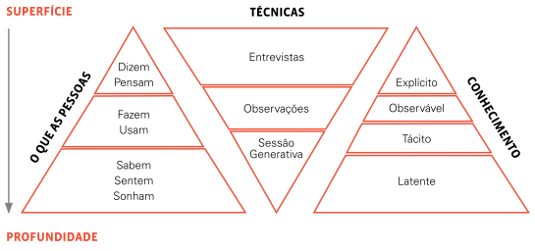
Como coletar dados dos usuários?

Slide 4
Entrevistas

Slide 5
Entrevistas
É uma conversa guiada por um roteiro de perguntas ou tópicos, na qual um entrevistador busca obter informações de um entrevistado.
Perguntas abertas
Têm natureza exploratória
Não restringe o tipo ou tamanho das respostas
São úteis quando
Temos pouco ou nenhum entendimento sobre a situação
Queremos obter a opinião e as reações das pessoas sobre uma nova ideia de design
Exemplos:
Quais são suas principais atividades?
Como você tira as dúvidas durante suas atividades?
Como o computador te auxilia nas atividades diárias?

Slide 6
Entrevistas
Perguntas fechadas
Fornecem um conjunto predeﬁnido de respostas
O entrevistador deve conhecer as respostas prováveis
Utilizadas para coletar feedback rápido sobre uma opção de design específica
Exemplos:
Num web site de comércio eletrônico, você prefere navegar pelas seções dos produtos ou fazer diretamente uma busca pelo produto desejado?
Com que frequência você faz compras online: todos os dias, uma vez por semana, uma vez por mês, menos de uma vez por mês?
Comparação entre os tipos de perguntas
As perguntas fechadas são analisadas mais rapidamente do que perguntas abertas
As perguntas fechadas se destinam à coleta de dados quantitativos ou quantificáveis
As perguntas abertas se destinam principalmente à coleta de dados qualitativos e estudos em profundidade

Slide 7
Tipos de entrevistas
Estruturada
Não estruturada
Semiestruturada

Slide 8
Entrevista estruturada
O entrevistador se mantém fiel a um roteiro
Perguntas previamente definidas na ordem especificada
O entrevistador não possui muita liberdade para explorar tópicos novos que surjam durante a entrevista
Em geral, é composta de respostas fechadas
As mesmas perguntas são usadas com cada participante para padronizar o estudo

Slide 9
Entrevista não estruturada
O entrevistador realiza perguntas de modo bastante flexível
Usa perguntas abertas e se aprofunda mais em alguns tópicos
O único comprometimento do entrevistador é com o tópico abordado
O entrevistado pode mencionar aspectos que o entrevistador não tenha considerado
As entrevistas não precisam ser consistentes entre os participantes
Podem ser demoradas para analisar

Slide 10
Entrevista semiestruturada
O entrevistador tem liberdade para explorar em maior profundidade as respostas fornecidas
O entrevistador pode modificar a ordem dos tópicos, mas mantendo o foco nos objetivos da entrevista
O roteiro de entrevistas pode conter perguntas completas ou apenas os tópicos que devem ser tratados na entrevista.

Slide 11
Estrutura das entrevistas
Apresentação → o entrevistador se apresenta e explica o objetivo da entrevista
Aquecimento → são feitas perguntas de fácil resposta, como dados demográficos
Parte principal → quando o roteiro é explorado
Desaquecimento → desfazer alguma tensão que tenha surgido
Conclusão → o entrevistador agradece ao entrevistado pelo seu tempo, desliga o gravador e guarda suas anotações

Slide 12
Entrevistas
O entrevistador deve evitar influenciar as respostas dos entrevistados
formulação de perguntas, expressões faciais, gestos ou entonação de voz
“O que você mais gostou na ferramenta?”
Esse tipo de pergunta pode desmotivar o entrevistado a dar sua opinião
Ele responde o que acredita que o entrevistador quer ouvir.

Slide 13
Entrevistas
Perguntas do tipo “sim ou não” costumam ser utilizadas para filtrar algumas perguntas subsequentes e definir o rumo da entrevista
“Você já utilizou algum mecanismo de busca?”
Para outros propósitos, perguntas desse tipo devem ser evitadas
“Você gosta da ferramenta X?”
“O que você acha da ferramenta X?”
Perguntas longas também devem ser evitadas
Decompostas em perguntas menores

Slide 14
Roteiro (parcial de entrevista para um professor universitário)
Experiência como professor de curso (tempo – área – nível):
Há quantos anos? Que área(s)?
Que nível (graduação/pós-graduação/extensão)?
Função (atividades – frequência – satisfação)
Quais as principais atividades? Quais as mais frequentes? E as menos frequentes?
De quais gosta mais de realizar? E de quais gosta menos? Por quê?
Divisão de responsabilidades (divisão – responsável – satisfação – desejos)
[professor, coordenação, suporte, universidade]
Quem faz o quê (deﬁnição do programa, critério de avaliação)?
Satisfação com a divisão atual? Delegaria o quê? Centralizaria o quê?
Utilização de tecnologias computacionais para apoiar o seu trabalho (tecnologia/atividade – frequência – satisfação – desejos)
Usa?
SIM: Quais? Para quê? Com que frequência? O que mais gosta? O que menos gosta? O que faria diferente?
NÃO: Já usou? Por que não usa (mais)? O que precisaria ter para você usar?
Sistema ideal
Comentários adicionais

Slide 15
Entrevistas
Os entrevistadores devem ser treinados para realizar a entrevista
Devem conhecer a fundo o roteiro
Ter segurança sobre os seus objetivos
Prestar atenção ao que os entrevistados dizem
Um entrevistador que não conheça bem o roteiro pode ficar tão preocupado com a próxima pergunta a ser feita que deixa de prestar atenção ao que o entrevistado está dizendo
Oportunidades para fazer perguntas adicionais
Nem sempre o que uma pessoa diz que faz é o que ela realmente faz
Se esquecem o que exatamente aconteceu
Se esquecem de quanto tempo levaram para realizar uma determinada tarefa
Podem querer projetar uma boa imagem de si mesmas e do seu trabalho

Slide 16
Tipos de análise
Interparticipante
Para cada pergunta individual, todas as respostas de todos os entrevistados são analisadas sistemática e rigorosamente
Revela as tendências centrais das respostas
Intraparticipante
Para cada entrevistado individual, todas as suas respostas são analisadas
Busca identificar possíveis conflitos de opiniões, inconsistências entre respostas, sentimentos contraditórios etc.
Podem ser feitas alternadamente

Slide 17
Entrevistas
Normalmente não é viável realizar entrevistas com muitas pessoas
Pode-se utilizar o resultado de uma entrevista para elaborar questionários
Coleta de um maior número de pessoas
Obtenção de resultados estatisticamente significativos

Slide 18
Questionários

Slide 19
Questionários
Um questionário é um formulário (impresso ou on-line) com perguntas a serem respondidas
Permitem coletar dados de um grande número de pessoas
Possivelmente geograficamente dispersas
Amostras muito maiores do que com entrevistas ou grupo de foco
Podem conter perguntas abertas e fechadas
Costumam privilegiar as perguntas fechadas
Preenchimento rápido e de fácil análise
A formulação das perguntas e respostas deve ser muito cuidadosa para evitar ambiguidades e mal-entendidos

Slide 20
Questionários
O questionário deve conter instruções claras sobre como responder cada pergunta
Indicar se uma pergunta admite uma única resposta ou múltiplas respostas
São usados quando temos uma boa noção das respostas mais prováveis
Queremos conhecer a proporção de respostas numa amostra mais ampla da população de usuários
Embora restrinja os dados coletados, essa estratégia torna a análise dos dados mais rápida e fácil
Muitas vezes, questionários são utilizados em conjunto com entrevistas

Slide 21
Questionários
Perguntas fechadas geralmente incluem respostas neutras ou de isenção
“não sei”, “não quero responder”, “outros”
Estrutura
Informações demográficas básicas
Sexo, idade
Detalhes relevantes sobre sua experiência
Há quanto tempo utiliza computadores
Nível de experiência com o domínio em questão
A ordem das perguntas deve ser cuidadosamente projetada
A resposta a uma pergunta pode ser influenciada por uma das perguntas anteriores

Slide 22
Tipos de perguntas e respostas
Múltipla escolha
Faixas de valores
Escalas
Perguntas abertas

Slide 23
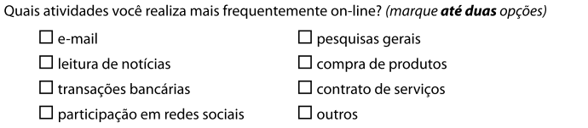
Tipos de perguntas e respostas
Múltipla escolha
Respostas previsíveis

Slide 24
Tipos de perguntas e respostas
Faixa de valores
Valores específicos: idade, renda, anos de experiência
Algumas pessoas não se sentem à vontade para informar os valores exatos
É importante evitar a sobreposição de valores

Slide 25
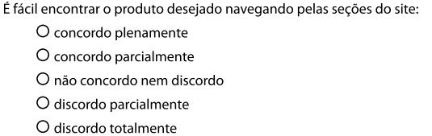
Tipos de perguntas e respostas
Escala de Likert
Medir opiniões, atitudes, crenças, satisfação dos usuários com um produto ou ideia de design

Slide 26
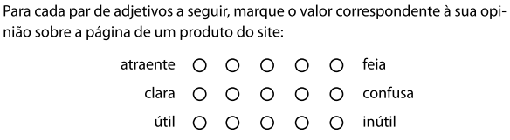
Tipos de perguntas e respostas
Escala de diferenciais semânticos
Explora atitudes bipolares sobre um item em particular

Slide 27
Tipos de perguntas e respostas
Escalas
O número de valores de uma escala é variável
Em geral utilizamos um número ímpar de valores
Quando utilizar um número par?
Em escalas de Likert, costuma-se utilizar 5 pontos
Em escalas de diferencial semântico utiliza-se 5, 7 ou mesmo 9 pontos (quando os usuários precisam fazer julgamentos sutis)

Slide 28
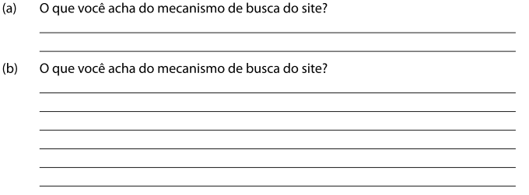
Tipos de perguntas e respostas
Perguntas abertas
Utilizadas para obter informações livres e mais detalhadas
É importante fornecer espaço suficiente para o usuário se expressar.
Muitas perguntas abertas pode desmotivar os respondentes

Slide 29
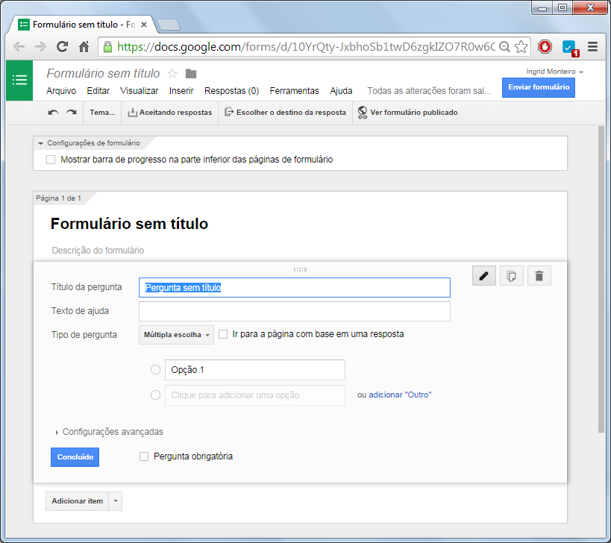
Questionários
Atualmente é possível utilizar formulários on-line

Slide 30
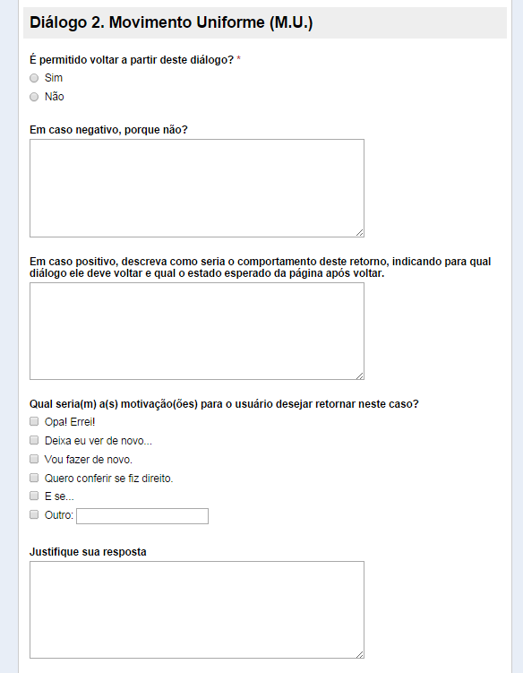
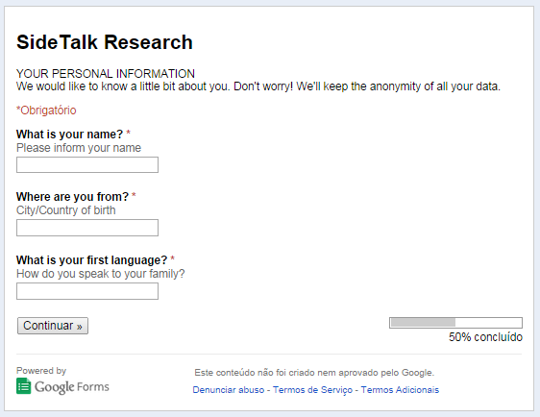

Slide 31
Grupos de foco

Slide 32
Grupos de foco
Em um grupo de foco, diversas pessoas (geralmente entre 3 e 10) são reunidas por uma ou duas horas numa espécie de discussão ou entrevista coletiva guiada por um moderador experiente
Tem como vantagem obter em pouco tempo múltiplos pontos de vista

Slide 33
Grupos de foco
Podem ser realizados para
Gerar ideias
Obter opiniões de pessoas sobre tópicos, conceitos ou demonstrações
Obter respostas a uma série de questões
Identificar conflitos relacionados a terminologias
Identificar expectativas de diferentes grupos
Descobrir problemas, desafios, frustrações, atitudes, preferências e aversões que surgem apenas num contexto social
Moderador
Deve assegurar que pessoas mais quietas ou tímidas participem
Deve evitar que as extrovertidas e agressivas dominem a discussão

Slide 34
Questões típicas de grupos de foco
Um “dia típico” de um usuário ou o dia de trabalho mais recente
As tarefas que os usuários realizam e como eles as realizam
O domínio em geral (terminologia, procedimentos etc.)
Preferências e aversões dos usuários
Resultados desejados ou objetivos dos usuários
Reações, opiniões ou atitudes dos usuários sobre um determinado produto ou conceito
Resultados desejados para novos produtos ou funcionalidades

Slide 35
Brainstorming de Necessidades e Desejos dos Usuários

Slide 36
Brainstorming
Técnica que informa sobre os tipos de conteúdo e características que os usuários querem e desejam em um produto
Funciona para qualquer produto ou serviço
Mais útil quando utilizada durante o estágio conceitual do desenvolvimento do produto
Busca levantar de forma bastante livre um conjunto grande e abrangente de opiniões dos participantes em torno de um tema
Resulta numa lista priorizada de necessidades e desejos dos usuários
Os resultados podem alimentar diretamente a especificação funcional e documentação de design

Slide 37
Brainstorming
Cada sessão dura aproximadamente uma hora e geralmente envolve de 8 a 12 usuários orientados por um moderador
A sessão deve começar com uma pergunta que sumariza o objetivo de entender o que os usuários querem e precisam no produto
Pode ser feita de três formas diferentes
Para identificar as informações que os usuários querem ou precisam que o sistema forneça
Para identificar os tipos de atividades ou ações que os usuários esperam realizar com o sistemas
Para identificar características como por exemplo confiabilidade, rapidez, segurança

Slide 38
Brainstorming
A pergunta deve se referir ao “sistema ideal”
Os participantes não se limitam ao que eles acreditam que a tecnologia pode fazer
Exemplos
Que informações o sistema ideal deve fornecer?
Que tarefas você precisaria ou gostaria de realizar com o sistema ideal?
Que características o sistema ideal deve apresentar?

Slide 39
Brainstorming
O moderador é responsável por:
Fazer perguntas para esclarecer o que foi dito
Manter o foco no objetivo da sessão
Manter a atividade em andamento
Sem oferecer suas próprias opiniões
Sem influenciar indevidamente as respostas dos participantes
Manter os participantes motivados
Não criticar o que eles disserem
Certificar-se de que todos participem, mas que ninguém domine a sessão

Slide 40
Brainstorming
Algumas regras para a sessão de brainstorming
É uma sessão sobre um sistema ideal → todas as ideias estão corretas
Não é uma sessão de design → os participantes não devem tentar projetar o sistema
O moderador deve estar atento a sugestões duplicadas → pedir mais detalhes para descobrir as diferenças
O moderador (ou um secretário) deve registrar todas as sugestões de forma compreensível
Depois da “tempestade de ideias”, os participantes devem priorizar individualmente os itens levantados

Slide 41
Brainstorming
Quando os participantes começam a se calar, pode ser um sinal de que todas as ideias que tinham já tenha sido registrada e que está na hora da próxima etapa
Priorização dos itens registrados
Os participantes registram num formulário os cinco itens que consideram essenciais para o produto
Análise
Itens semelhantes devem ser agrupados
Para cada item, deve-se contabilizar a porcentagem de participantes que o escolheu
Em geral, os itens priorizados pelos participantes devem ser priorizados pela equipe de design do produto

Slide 42
Brainstorming
Algumas sugestões podem parecer tão óbvias aos participantes que eles não a mencionam
Os resultados de uma análise de desejos e necessidades dos usuários são sumarizados em uma tabela com:
Item ou categoria
Exemplos do item ou categoria
Porcentagem de participantes que selecionaram o item como um dos cinco prioritários
Os itens devem ser ordenados por prioridade

Slide 43
Estudos de campo

Slide 44
Estudos de campo
Inclui uma ampla gama de atividades
Investigação contextual, entrevistas no ambiente do usuário e observação simples
Durante um estudo de campo, um pesquisador visita usuários finais no seu próprio ambiente e os observa enquanto desempenham uma atividade
Podem durar desde algumas poucas horas até diversos dias, dependendo do objetivo e dos recursos disponíveis
O principal objetivo de um estudo de campo é entender o comportamento natural do usuário no seu próprio ambiente
É possível capturar informações que afetam o uso de um produto e contexto adicional que não podem ser capturados ou reproduzidos num ambiente controlado
Trata-se de uma investigação da realidade dos usuários e não de suposições

Slide 45
Objetivos
Identificar novas funcionalidades e produtos
Verificar suposições que os envolvidos tenham sobre os usuários, suas tarefas e seu ambiente
Identificar uma falta de correspondência entre a forma como o usuário trabalha e pensa e a forma como as ferramentas e os procedimentos lhes obrigam a trabalhar
Entender os objetivos do usuário
Identificar os materiais e treinamentos necessários

Slide 46
Objetivos
Criar designs iniciais
Desenvolver um inventário das tarefas
Definir uma hierarquia de tarefas
Coletar artefatos
Verificar se os usuários correspondem aos perfis de usuários traçados inicialmente
Elaborar personas a partir de observações de usuários reais
Coletar informações para outras atividades (elaborar um questionário, identificar tarefas para um teste de usabilidade)

Slide 47
Estudos de campo
É possível que um investigador sem familiaridade com o domínio faça anotações demasiadamente simplificadas
Mesmo no ambiente de atuação do participante, é possível que ele se comporte de forma diferente apenas porque sabe que está sendo observado
Pode ser necessário fazer o estudo durante um tempo prolongado

Slide 48
Formas de estudo de campo
Observação pura → sem interação do observador com os participantes
Observação participante → com interação do observador
Entrevistas no ambiente do usuário
Diários de atividades
Investigação contextual

Slide 49
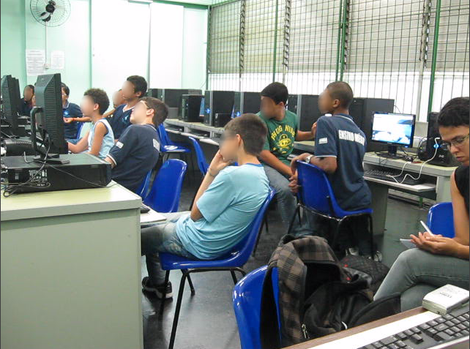

Slide 50
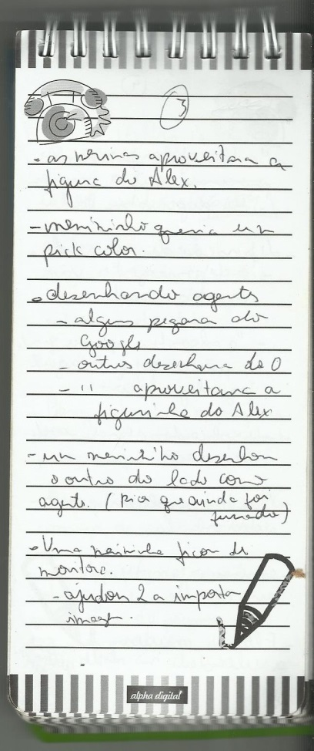
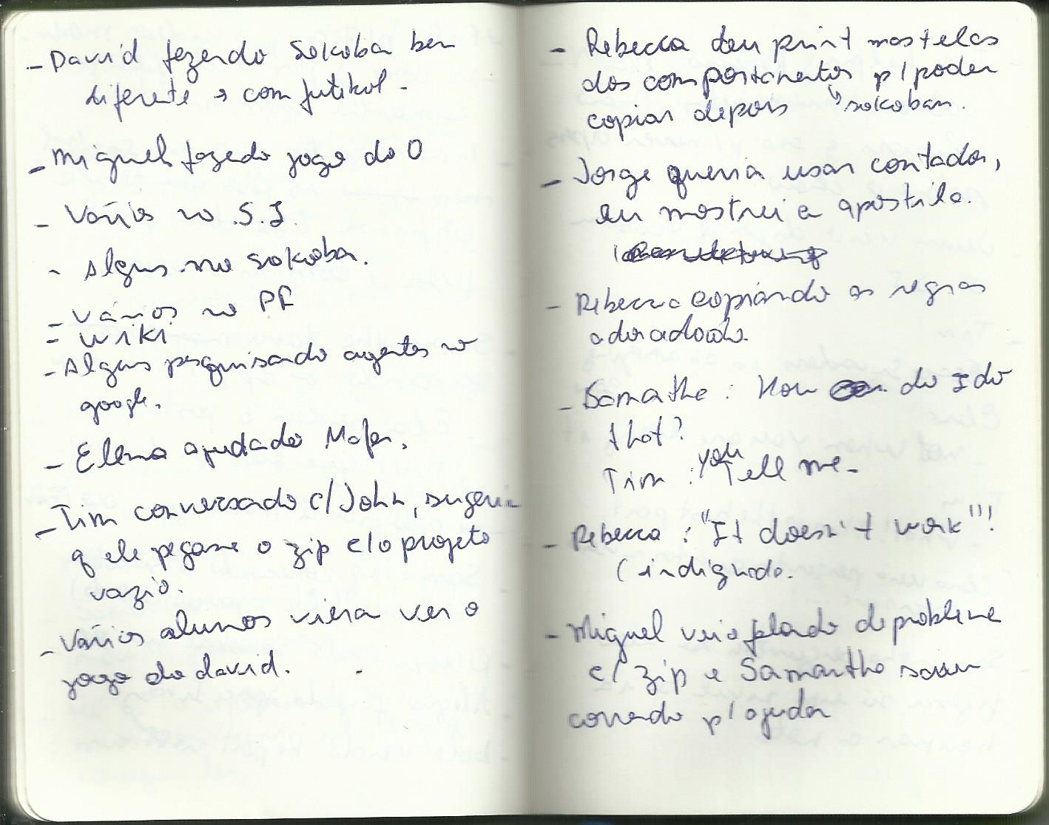
Notes:
Aula do dia 11/11
C:\Users\Ingrid\Documents\PUC\Doutorado\2013.2\SGD-BR\EARJ\Turma de Segunda\2013.11.11
Perfil dos idosos
C:\Users\Ingrid\Documents\PUC\Mestrado\2010.1\Pesquisa\assets 2010\segundo experimento\material experimentos

Slide 51
Técnica | Objetivo | Vantagem | Esforço
Entrevista | Coletar informações detalhadas e profundas de usuários individuais | Permite coletar muitas informações dos usuários individualmente Flexível: permite fazer perguntas de follow-up e se aprofundar mais do que questionários ou grupos de foco | É necessário treinar os entrevistadores Leva tempo para entrevistar muitos usuários
Questionário | Coletar rapidamente dados (principalmente quantitativos) de muitos usuários | Permite coletar informações de muitos usuários Pode ser rápido e fácil analisar os dados Relativamente baratos | Avaliador deve ser experiente para evitar perguntas que induzam certas respostas Na Web, requer pouco esforço de distribuição
Grupos de foco | Avaliar atitudes, opiniões e impressões dos usuários | Permite coletar informações de muitos usuários simultaneamente (em grupo) Discussão em grupo com frequência dispara novas ideias | Recrutar usuários suficientes pode requerer muitos recursos
Brainstorming | Coletar uma lista priorizada de necessidades e desejos percebidos dos usuários | Pode-se preparar, conduzir e analisar dados da atividade em pouco tempo e com poucos recursos | Moderação em grupo requer esforço razoável Recrutar usuários suficientes pode requerer muitos recursos Pouco esforço para conduzir e analisar dados
Classificação de cartões | Identificar como usuários agrupam informações ou objetos (para arquitetura da informação) | Técnica simples de conduzir Se feita em grupo, permite coletar dados de vários usuários de uma vez Motiva a própria equipe a detalhar o produto em componentes | Esforço de detalhar informações e definições Baixo esforço de condução Esforço para análise depende de ferramenta, número de cartões e de participantes
Estudos de campo | Entender usuários, seu ambiente e suas tarefas em contexto | Permite descobrir o que se faz de fato (vs. o que se diz que se faz) Permite coletar muitos dados ricos | nível de esforço mais alto para preparar as visitas, conduzir e analisar os dados

Slide 52



Referências
Capítulo 5. Identificação de necessidades dos usuários e requisitos de IHC
Capítulo 7. Coleta de dados
Design Thinking - Inovação em negócios
Capítulo 1. Imersão

